Slide 1

mercoledì, 8 ottobre 2025
Ciclo di webinar di Alma Edizioni
TEACHING ITALIAN TO AMERICAN STUDENTS
evento di formazione online per docenti di lingua italiana L2/LS
DAL ROLE-PLAY DIDATTICO AL GIOCO DI RUOLO
Proposte ludiche per la classe di italiano
Alessia Caviglia
Università di Bologna
Camilla Zamboni
Wesleyan University
12 pm EST /
18:00 CET

Slide 2

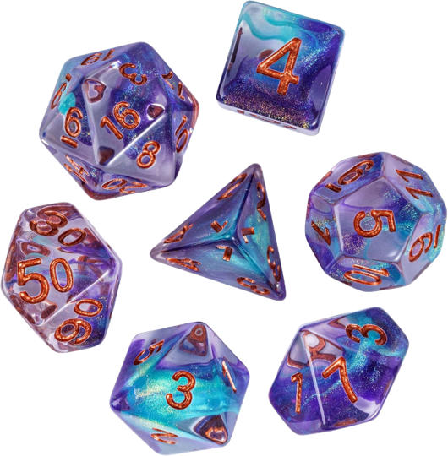
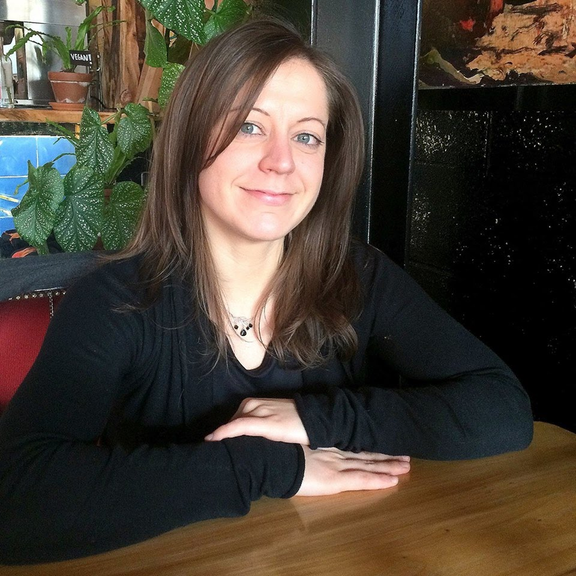

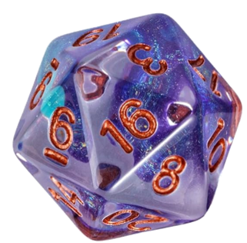

Chi siamo
Camilla Zamboni
Associate Professor of the Practice in Italian Studies and Education Studies
-
Wesleyan University
-
Wesleyan University (Connecticut, USA)
Alessia Caviglia
Dottoranda in
Learning Sciences and digital technologies
-
Università di Bologna (ITA)

Slide 3
Contenuti
01
02
Cosa sono i
giochi di ruolo
Role-play didattico
e GDR
03
04
Implementazione e idee pratiche
Un GDR creato per l’apprendimento linguistico L2/LS:
Planétes

Slide 4


01
Cosa sono i
giochi di ruolo

Slide 5


Scrivete in chat una parola o espressione che associate al concetto di
“giocare di ruolo”

Slide 6
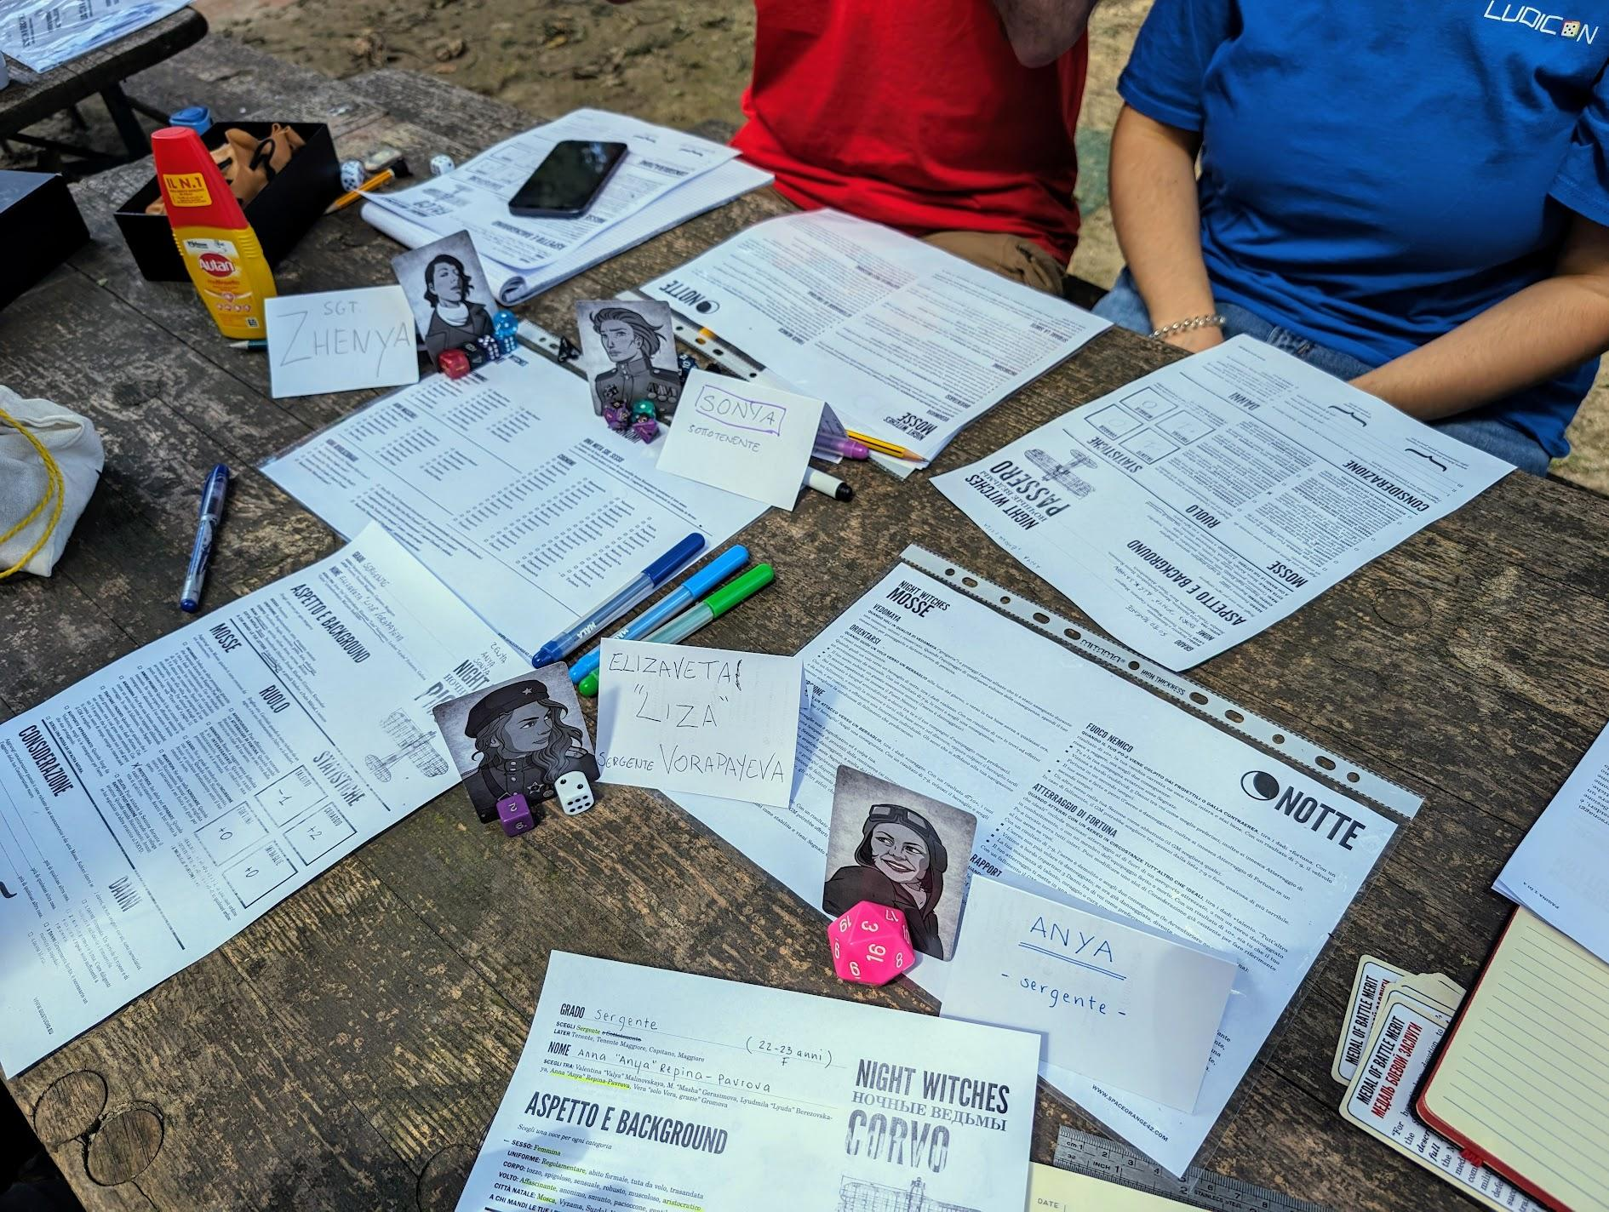
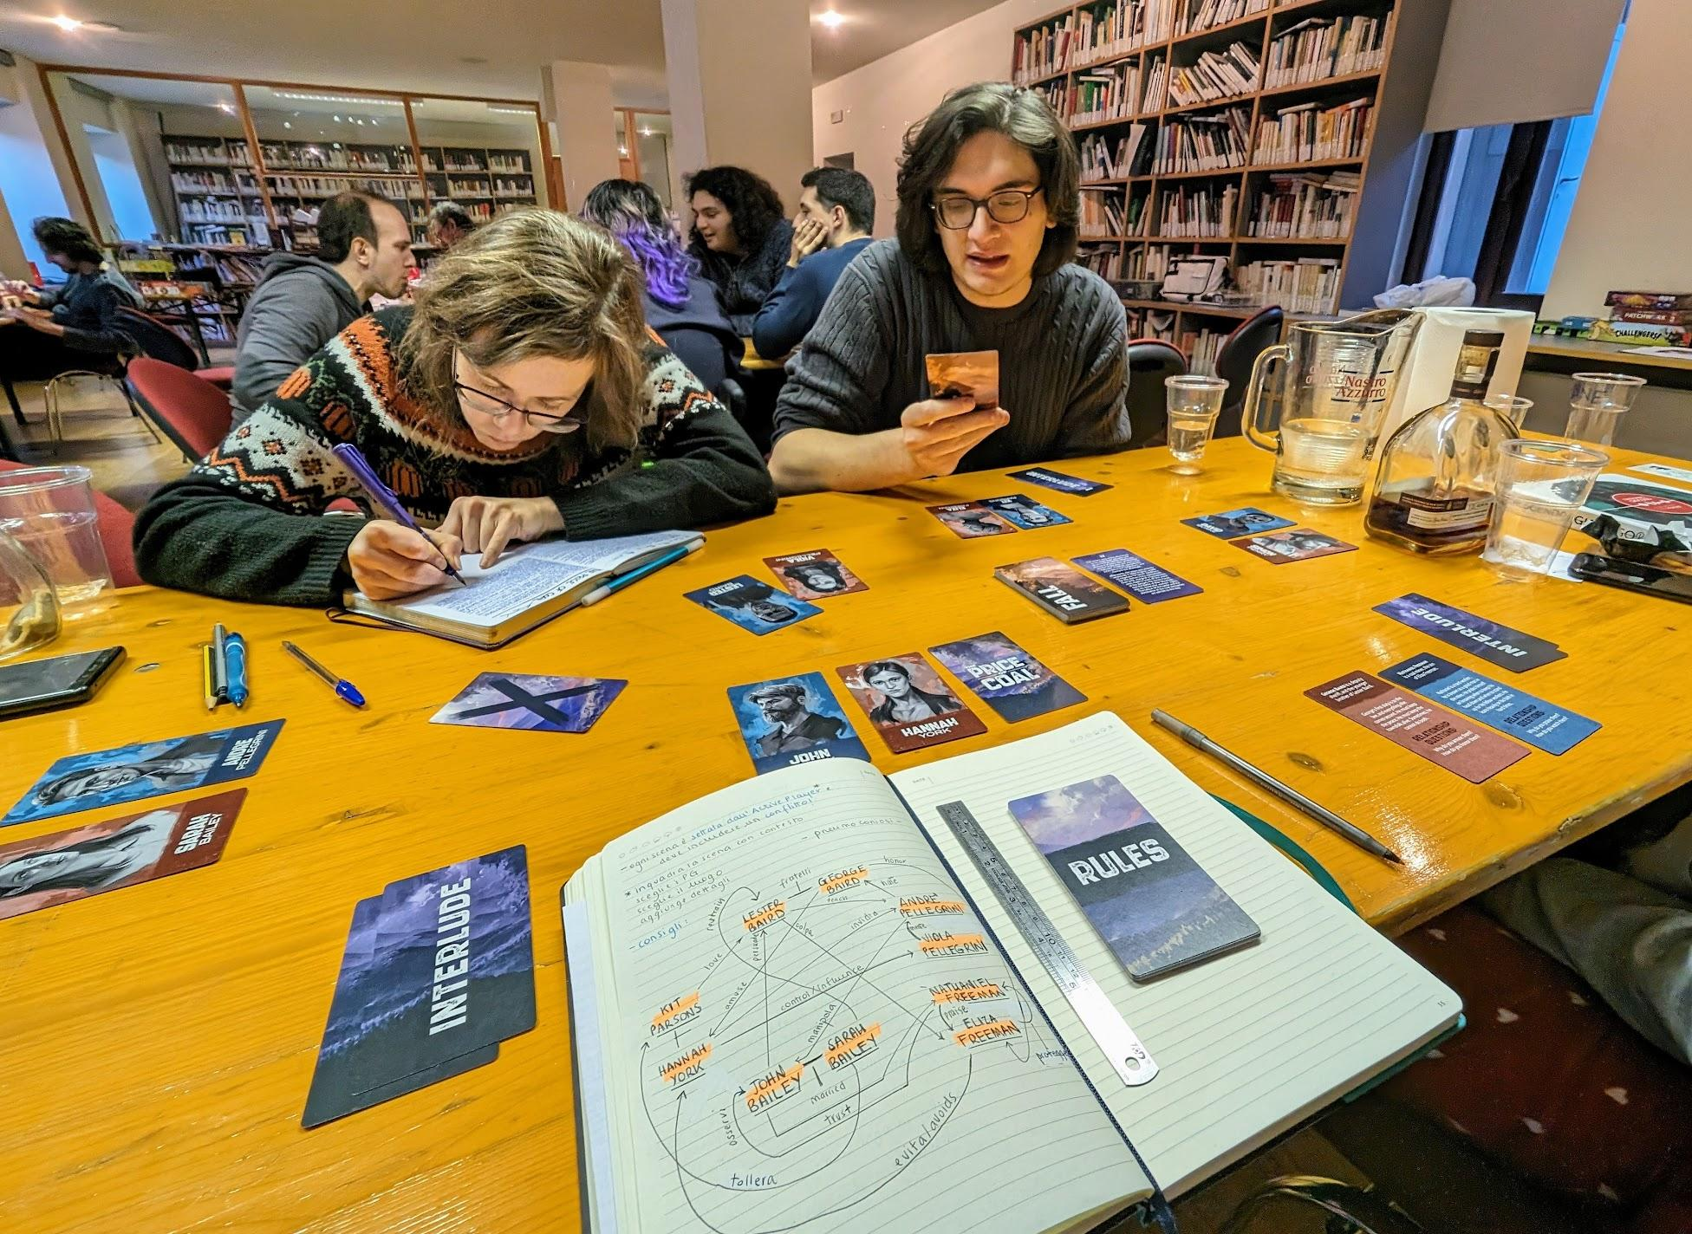
Cosa sono i giochi di ruolo o “GDR”?

Slide 7
I giochi (di ruolo) sono…
Sistemi e regole
Oggetti e forme d’arte
Esperienze (sociali)

Slide 8
Cosa sono i “giochi di ruolo” o GDR?
“Un gioco di ruolo è un gioco in cui una persona gioca uno o più ruoli fittizi dentro un universo narrativo e ha agency (autodeterminazione) sull’universo narrativo in modo emergente.”
- Rugerfred

Slide 9
Cosa sono i “giochi di ruolo” o GDR?
Un gioco di ruolo da tavolo è una forma di gioco non digitale basata sulla narrazione collaborativa e condivisa, giocata intorno a un tavolo con fogli, matite, e gomme.
Chi gioca generalmente crea, interpreta, e controlla le azioni di uno e più ruoli fittizi, definendo e perseguendo scopi proprio influenzando e modificando la narrazione condivisa.
Il gioco è spesso ispirato a generi letterari, cinematografici, o videoludici specifici, ed è gestito da una persona e/o da un sistema di regole.
Ci sono meccanismi codificati per risolvere situazione di incertezza, usando procedure orali strutturate o strumenti per randomizzare il risultato: regole, dadi, carte da gioco, carte illustrate, tiri di monete, persino la torre di Jenga!

Slide 10
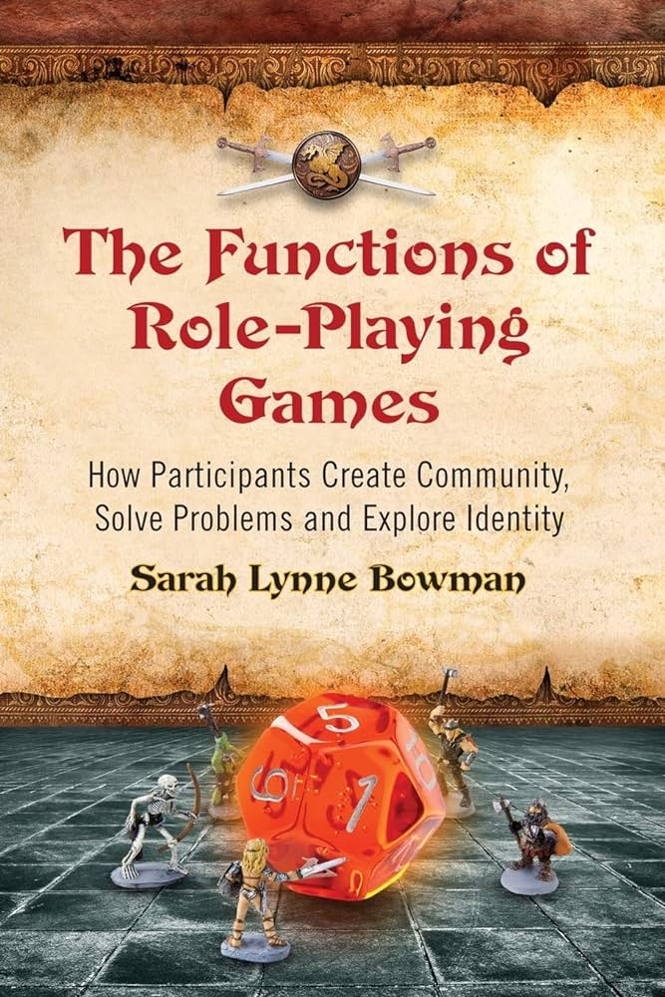
Elementi comuni nei GDR
Un’esperienza rituale e condivisa di narrazione collaborativa
Un sistema di regole o framework che sostiene e supporta l’esperienza
Qualche forma di alterazione dell’identità
Regole “malleabili”
Sarah Lynne Bowman,
The Functions of Role-Playing Games (2010)

Slide 11
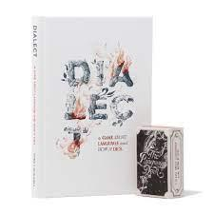

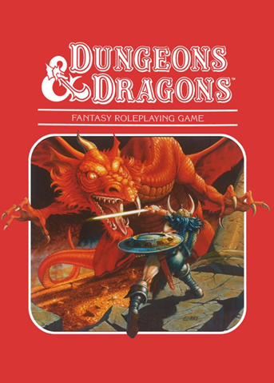

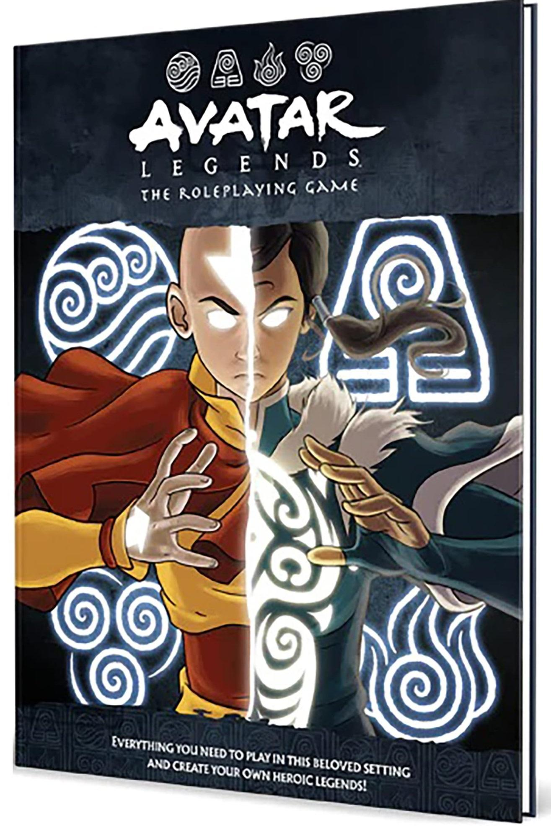

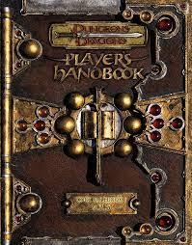

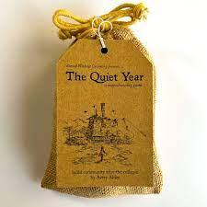

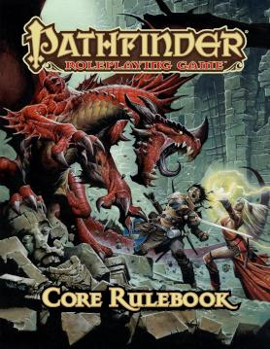



Alcuni esempi di GDR da tavolo
Dungeons and Dragons 1 ed
1974

Slide 12

02
Role-play didattico e GDR

Slide 13
Il role-play didattico
Il role-play didattico è una tecnica di insegnamento che consiste nella simulazione di situazioni reali o immaginarie in cui gli studenti interpretano ruoli diversi.
In una classe L2/LS, è solitamente usato per:
sviluppare la competenza orale (ascoltare e parlare)
favorire la produzione spontanea in lingua target
promuovere l’apprendimento tra pari (peer-to-peer)
facilitare il riutilizzo creativo di strutture apprese in precedenza

Slide 14



GDR e role-play didattico
Considerando:
le caratteristiche dei GDR elencate in precedenza;
gli obiettivi didattici di una
classe L2/LS
Analizziamo insieme alcuni esempi di role-play didattico presenti in testi pubblicati da ALMA Edizioni.

Slide 15
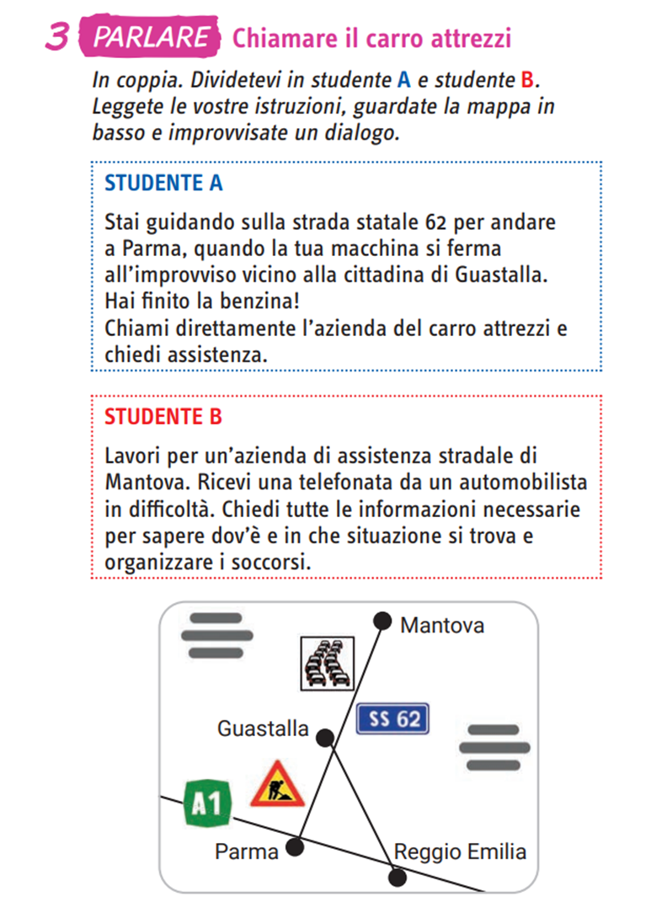
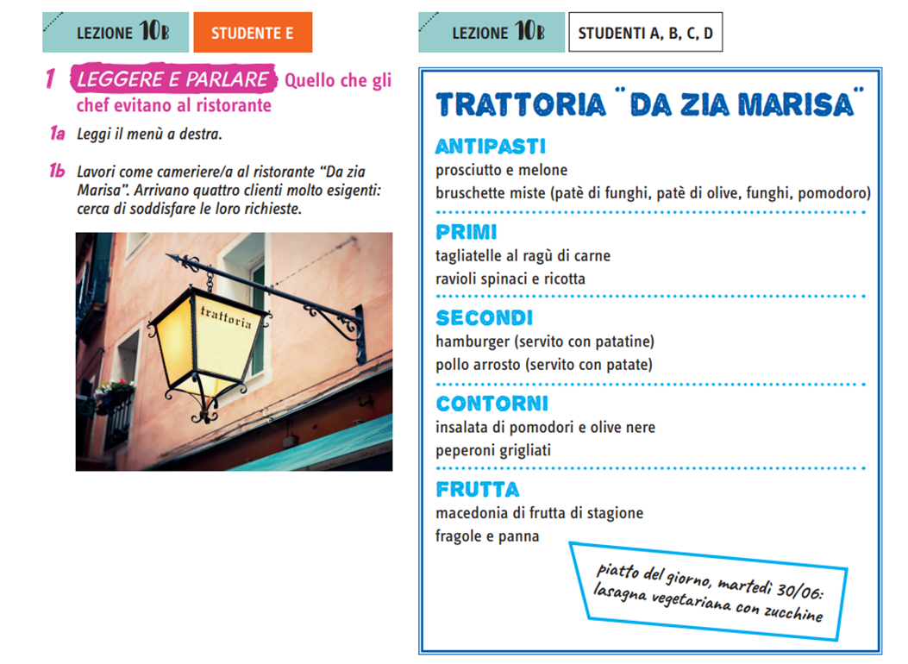
Esempi di role-play didattico
DIECI A2
DIECI B1

Slide 16
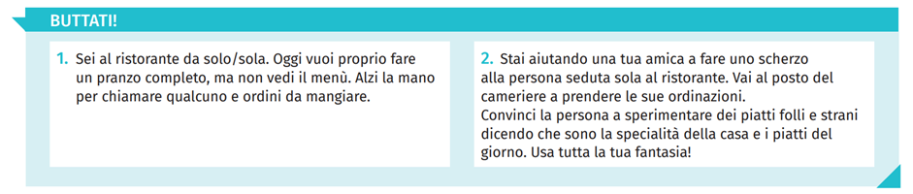
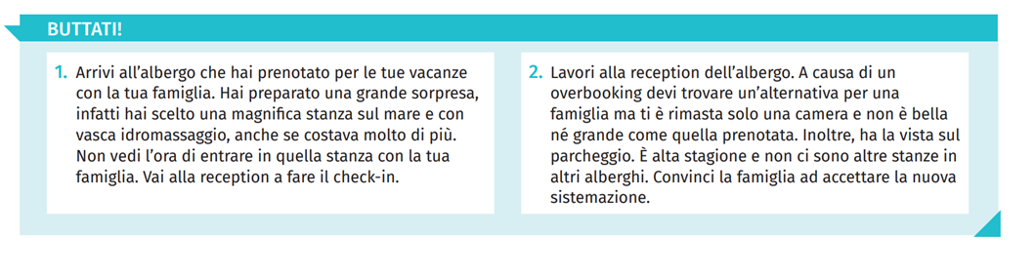
Esempi di role-play didattico
FACCIAMO DUE CHIACCHIERE A1

Slide 17
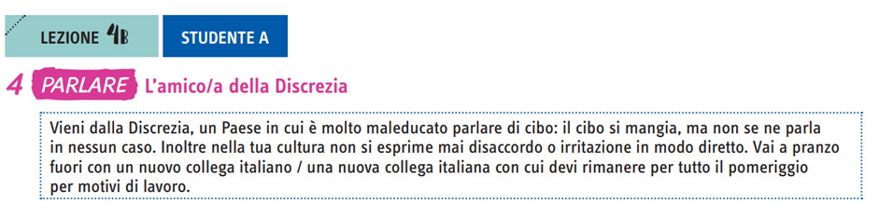
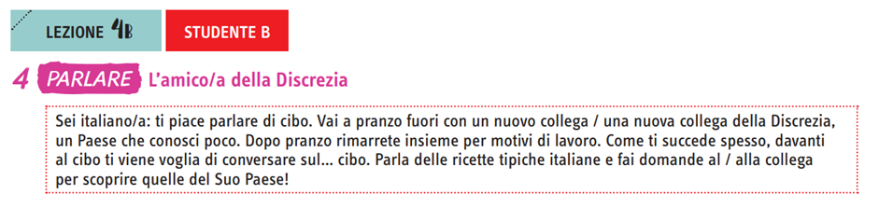
Esempi di role-play didattico
DIECI B1

Slide 18
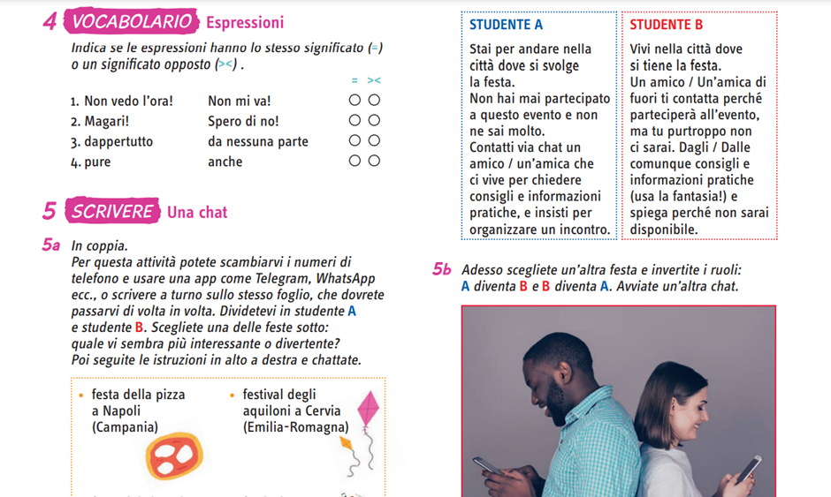
Esempi di role-play didattico
DIECI B1

Slide 19
Il role-play didattico e l’apprendimento L2/LS
Nel role-play didattico…
L’agency è fondamentale.
Si impara in modo esperienziale (parlando, scrivendo, ascoltando…).
Si creano esperienze immersive in cui è possibile muoversi e sperimentare liberamente.
Un certo scaffolding è necessario.
Si promuove l’interazione tra pari, favorendo lo sviluppo di competenze socio-emotive (SEL).
Per apprendere una lingua…
L’agency è fondamentale.
Si impara in modo esperienziale (parlando, scrivendo, ascoltando…).
Si creano esperienze immersive in cui è possibile muoversi e sperimentare liberamente.
Un certo scaffolding è necessario.
Si promuove l’interazione tra pari, favorendo lo sviluppo di competenze socio-emotive (SEL).

Slide 20
Dal role-play didattico…
… ai GDR in classe.
Cosa offrono i giochi di ruolo all’apprendimento L2 / LS che va oltre alle implementazioni standard del role-play didattico?
Come possono arricchire ciò che già facciamo in classe?

Slide 21
I GDR e l’apprendimento L2/LS
I GDR sono sistemi con regole e obiettivi ben definiti.
L’agency è fondamentale nell’atto di giocare.
Si impara in modo esperienziale (giocando).
I GDR sono esperienze immersive intenzionali ed emergenti in cui ci si può muovere e sperimentare liberamente.
Nei GDR un certo scaffolding è necessario e incorporato nelle regole.
I GDR promuovono interazione strutturata tra chi gioca, favorendo lo sviluppo di competenze socio-emotive (SEL).
Le lingue sono sistemi con regole e obiettivi.
L’agency è fondamentale nel processo di apprendere una lingua.
Si impara in modo esperienziale (parlando, scrivendo, ascoltando…).
Le classi di L2 sono esperienze immersive intenzionali ed emergenti in cui ci si può muovere e sperimentare liberamente.
Per imparare una lingua un certo scaffolding è necessario e incorporato nei piani didattici.
L’apprendimento linguistico promuove interazione strutturata tra chi impara, favorendo lo sviluppo di competenze socio-emotive (SEL).

Slide 22

03
03
Implementazione e idee pratiche

Slide 23
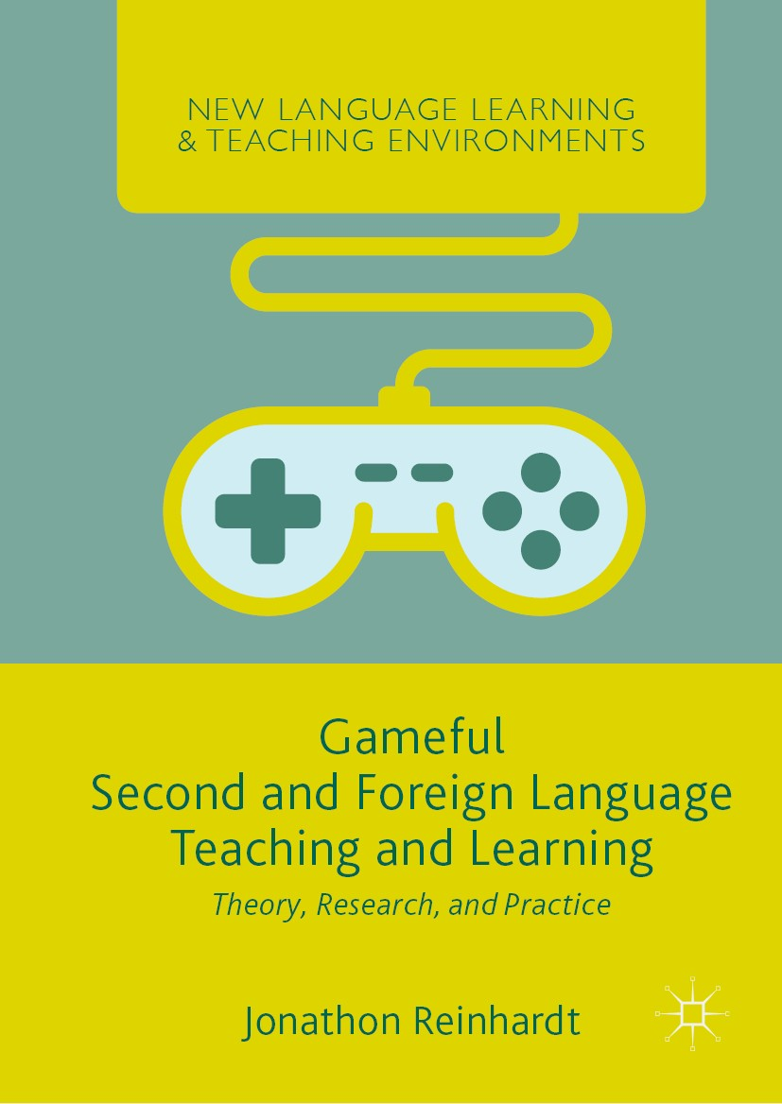
Come possiamo usare i GDR nell’apprendimento linguistico?
1. Adattare un gioco esistente, con alcuni cambiamenti.
2. Implementare degli elementi di gioco in contesti non ludici.
(“gamification”)
3. Creare un gioco per l’apprendimento linguistico.
J. Reinhardt

Slide 24
Adattamento

Slide 25

Come adattare?
Pensate a un gioco come a una
cassetta degli attrezzi!
È un sistema, un insieme di elementi che potete prendere e cambiare a vostro piacimento!
Questi elementi possono essere:
tema, vocabolario, tempo, ambientazione, numero di persone…

Slide 26

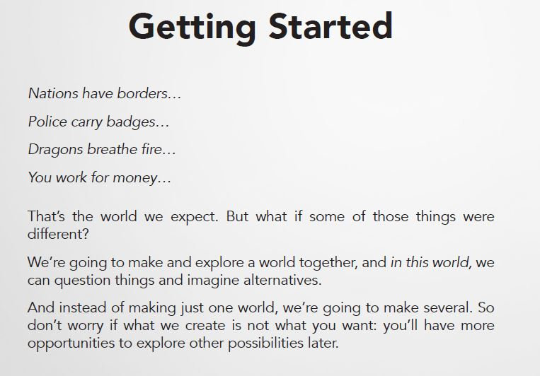
Un esempio:
In This World di Ben Robbins
IN THIS WORLD - Scheda
Categoria: gioco di ruolo da tavolo
Giocatori: da 3 a 5
Durata: minimo 30 minuti
Materiali: foglietti e strumenti per scrivere, o lavagne virtuali per giocare online.
Caratteristiche: gioco di creazione di mondi, con autorità condivisa, senza strumenti di randomizzazione (no dadi, carte, etc.)
Ecco come funziona il gioco.

Slide 27
In This World di Ben Robbins
IN THIS WORLD - Struttura
Insieme, si sceglie un argomento da trattare insieme
Insieme, si aggiungono elementi associati all’argomento
Insieme, si creano affermazioni (frasi) sull’argomento che sono vere nel nostro mondo
Poi, a turno, ogni persona crea un nuovo mondo prendendo un’affermazione e cambiandola.
La stessa persona descrive brevemente il nuovo mondo e sceglie una o due affermazioni che sono ancora vere in questo mondo.
Le altre persone, a turno, possono cambiare un’affermazione sul tavolo, mantenerla uguale, o aggiungere un dettaglio.
Infine, insieme si dà un nome al nuovo mondo.
es. città
es. strade, edifici…
es. Le città hanno tante strade.
es. In questo mondo, non ci sono strade.
es. In questo mondo, le città sono sull’acqua.
Ecco un esempio di una partita online e dei mondi che ne sono derivati.

Slide 28
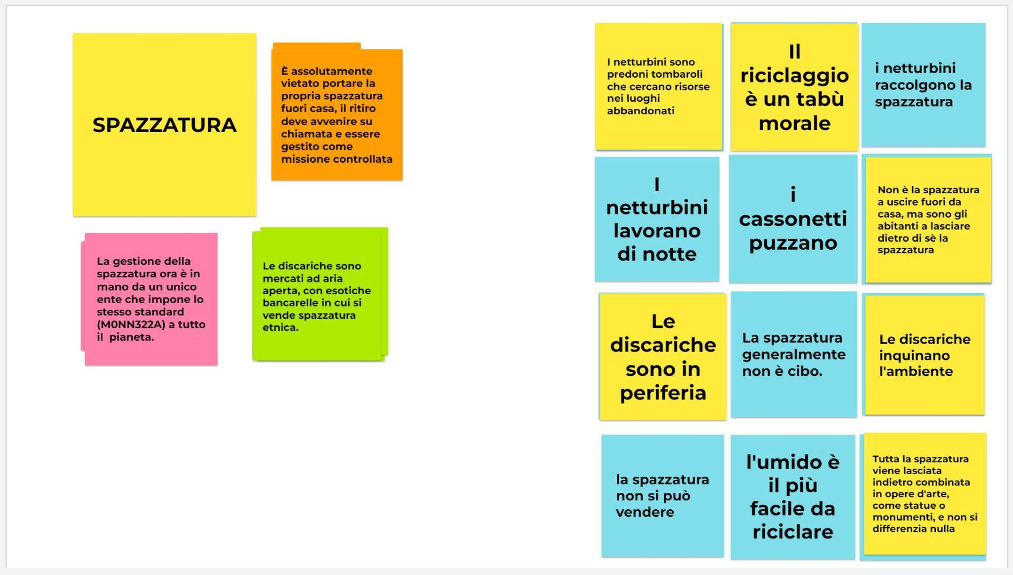
Ecco un esempio di una partita online e dei mondi che ne sono derivati.

Slide 29
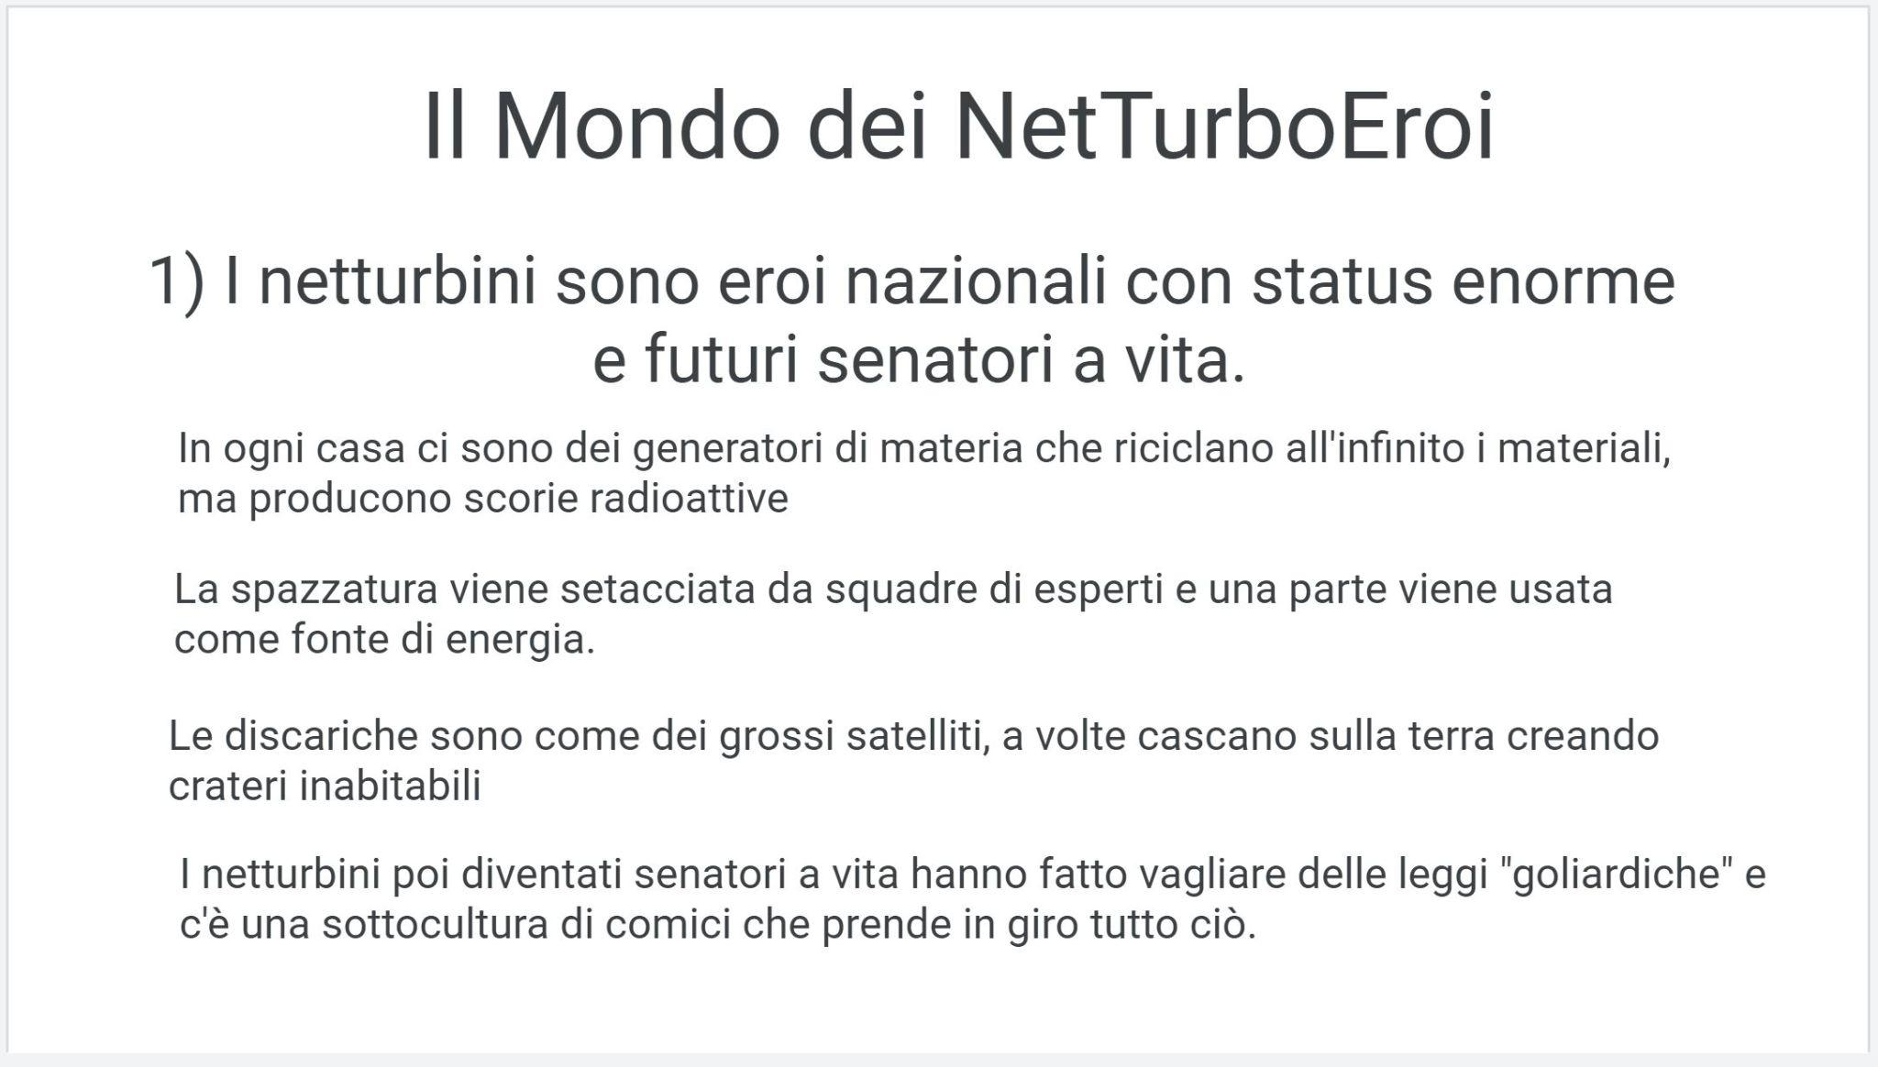

Slide 30
Un esempio:
In This World di Ben Robbins
Possibili adattamenti (hacks) didattici:
Attività di brainstorming per corsi di livello elementare, usando solo le prime parti del gioco
Attività strutturata di discussione per concetti più profondi e astratti in corsi intermedi e avanzati
Attività principale nelle sessioni di conversazione
Opportunità per autovalutazione, o per riflessione sia orale che scritta

Slide 31
In this world - adattamento 1
Italiano elementare
Dal gioco: “Scegliere un argomento”
Per prima cosa si deve scegliere un argomento da esplorare in gioco. Questo argomento sarà il centro del gioco, quindi dovrebbe essere un tema familiare e interessante per tutte le persone coinvolte. L’argomento può essere qualsiasi aspetto del mondo. Fate un brainstorming di argomenti possibili, e poi sceglietene uno insieme.
Adattamento: “Scegliere un argomento”
L’argomento viene scelto preventivamente dall’insegnante, in linea con l’unità didattica in corso. Questo argomento sarà il centro del gioco, quindi dovrebbe essere un tema familiare per tutte le persone coinvolte. L’argomento può essere qualsiasi aspetto del materiale studiato sino ad ora.
Es. la classe

Slide 32
In this world - adattamento 1
Italiano elementare
Dal gioco: “Nel mondo reale…”
Adattamento: “Nel mondo reale…”
Elementi
Se steste parlando di questo argomento, quali oggetti o cose vi verrebbero in mente? [...] Fate un brainstorming di una lista di elementi (5-7 o più) e scriveteli su un pezzo di carta a parte.
Affermazioni
Ora descriveremo come funziona questo argomento. A turno, create una frase semplice che è generalmente accettata come vera e ovvia su questo argomento. Scrivete ogni frase (10-12) su un foglietto.
Elementi
Se steste parlando di questo argomento, quali oggetti o cose vi verrebbero in mente? [...] Fate un brainstorming di una lista di elementi (5-7 o più) e scriviamoli alla lavagna insieme.
Affermazioni
Ora descriveremo come funziona questo argomento. A turno, create una frase semplice che è generalmente accettata come vera e ovvia su questo argomento. Scriviamo ogni frase (10-12) alla lavagna.
Es. le sedie, la lavagna, la porta…
Es. La classe ha una lavagna; ci sono molte sedie; c’è una mappa.

Slide 33
In this world - adattamento 1
Italiano elementare
Dal gioco: “Ma in questo mondo…”
Adattamento: “Ma in questo mondo…”
Cos’è differente
Una persona sceglie un’affermazione e descrive come, in questo (nuovo) mondo, questa frase è differente. Poi gira il foglietto.
Cos’è lo stesso
La stessa persona può scegliere fino a due affermazioni che restano uguali nel nuovo mondo, e girare i foglietti corrispondenti.
Com’è
La stessa persona descrive brevemente il nuovo mondo creato, aggiungendo qualche dettaglio.
Cos’è differente
Una persona sceglie un’affermazione e descrive come, in questo (nuovo) mondo, questa frase è differente. Poi cancella la lavagna e sostituisce la nuova frase.
Cos’è lo stesso
Un’altra persona può scegliere fino a due affermazioni che restano uguali nel nuovo mondo, e sottolinearle alla lavagna.
Com’è
Altre persone descrivono brevemente il nuovo mondo creato, aggiungendo qualche dettaglio e scrivendolo alla lavagna.
Es. In questa classe, non ci sono sedie.
Es. La classe ha una lavagna; c’è una mappa.
Es. In questa classe, ci sono divani comodi.

Slide 34
Gamification

Slide 35
Quali principi ludici dei GDR possiamo implementare nei nostri corsi?
Insegnante:
Creare delle esperienze curate in ogni aspetto
Pensare in modo sensoriale - suoni, immagini, oggetti
Creare un mondo o un setting interessante - anche collaborativamente
Definire un obiettivo accattivante (non devi farlo perché lo dice l’attività…)
Studenti:
Creare e descrivere personaggi o elementi di un gioco
Creare una storia per i personaggi da interpretare
Definire il modo in cui vogliono interagire e il loro modo di acquisire punti o esperienza in gioco
Avere un punto di vista interno
Regole:
Chiarire, limitare, e circoscrivere il contesto e gli obiettivi
Dare istruzioni precise su come si può interagire e mettere paletti

Slide 36
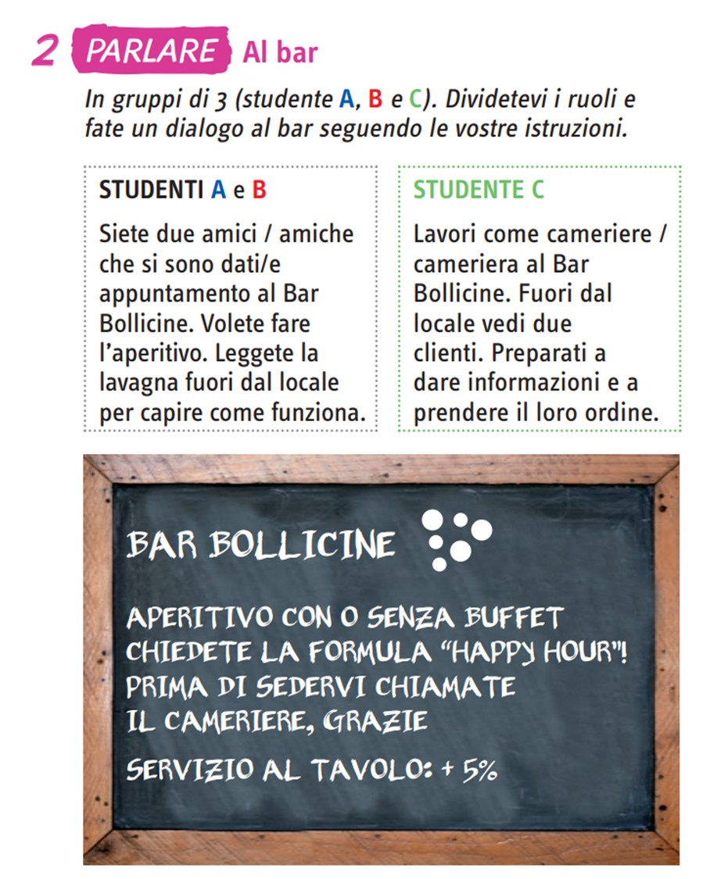
Un esempio da Italiano 102 - livello A2
Quali elementi sono già presenti?

Slide 37
Svolgimento attività
Elementi di GDR da aggiungere:
Aggiungiamo dettagli sensoriali
Aggiungiamo obiettivi interessanti
Aggiungiamo specificità sui personaggi
Aggiungiamo specificità sulla storia
Aggiungiamo elementi di competizione tra i personaggi
Aggiungiamo elementi di escape games
Buone pratiche da ricordare:
Attenzione al paragame
Attenzione al linguaggio

Slide 38
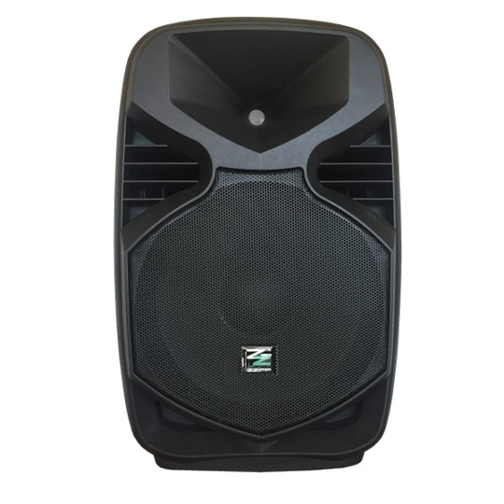
Svolgimento attività
DIECI B1
Elementi di GDR da aggiungere:
Aggiungiamo dettagli sensoriali
Aggiungiamo specificità sulla storia
C
Il bar è stato di recente comprato e questa è l’ultima serata di apertura.
Hai bisogno di usare il bagno, chiedi dove si trova.
A
Sei un cliente abituale.
Conosci bene il cameriere.
B*
Ti accorgi che hai dimenticato a casa il portafogli.

Slide 39
Svolgimento attività
Elementi di GDR da aggiungere:
Aggiungiamo obiettivi interessanti
Aggiungiamo elementi di competizione tra i personaggi
B
A
Vuoi fingerti un giornalista che fa recensioni di locali per farti offrire l’aperitivo.
Sei un giornalista in incognito che fa recensioni di locali. Devi scoprire:
-il giorno di chiusura
-il drink preferito dei clienti.
c
Il tuo capo ti ha detto che oggi verrà un giornalista a recensire il bar. Ti ha chiesto di scoprire chi è e di farlo pagare di meno.

Slide 40
Quali principi ludici implementare?
Di nuovo, è come una cassetta degli attrezzi!
Ricordate:
Un aspetto fondamentale per una gamification efficace è integrare questi elementi in modo coerente con gli obiettivi di apprendimento linguistico e le esigenze specifiche degli studenti
È importante adattare il livello di sfida in base al livello di competenza degli studenti, in modo che l'esperienza di apprendimento sia stimolante ma non eccessivamente difficile. (Cziksentimihaly)

Slide 41
Creazione di giochi
educativi

Slide 42
Creare un gioco è difficile!
Consigli pratici:
Giocate a molti tipi di giochi, molte volte.
“Rubate” meccaniche ed elementi che vi piacciono.
Cominciate in piccolo.
L’obiettivo educativo non deve essere lo stesso dell’obiettivo del gioco!
Non abbiate paura di sbagliare.
Playtestate!

Slide 43
Creare un gioco è difficile!
Altri consigli pratici:
Cercate sempre di privilegiare la chiarezza delle regole
Sperimentate con forme diverse di gioco e con modalità di gioco differenti
Coinvolgete i vostri studenti nella creazione!
Se possibile, offrite diversi modi di interazione per i giocatori.
Tenete un Diario di gioco
Leggete libri sulla progettazione di giochi (Game Design) e andate a workshop e sessioni di formazione specifica.

Slide 44
Altri principi utili:
Regole chiare
Scelte consapevoli
Equilibrio
Granularità
Estetica
Storytelling
Il testo di riferimento deve aiutare a capire il gioco
Le scelte fatte in gioco ne influenzano lo sviluppo
Tutti possono partecipare in modo equo
Meccaniche specifiche per obiettivi specifici
Tutti gli elementi aiutano nella comprensione
Elementi narrativi per immersione e coinvolgimento

Slide 45

04
Un GDR creato per apprendimento L2/LS:
Planétes

Slide 46
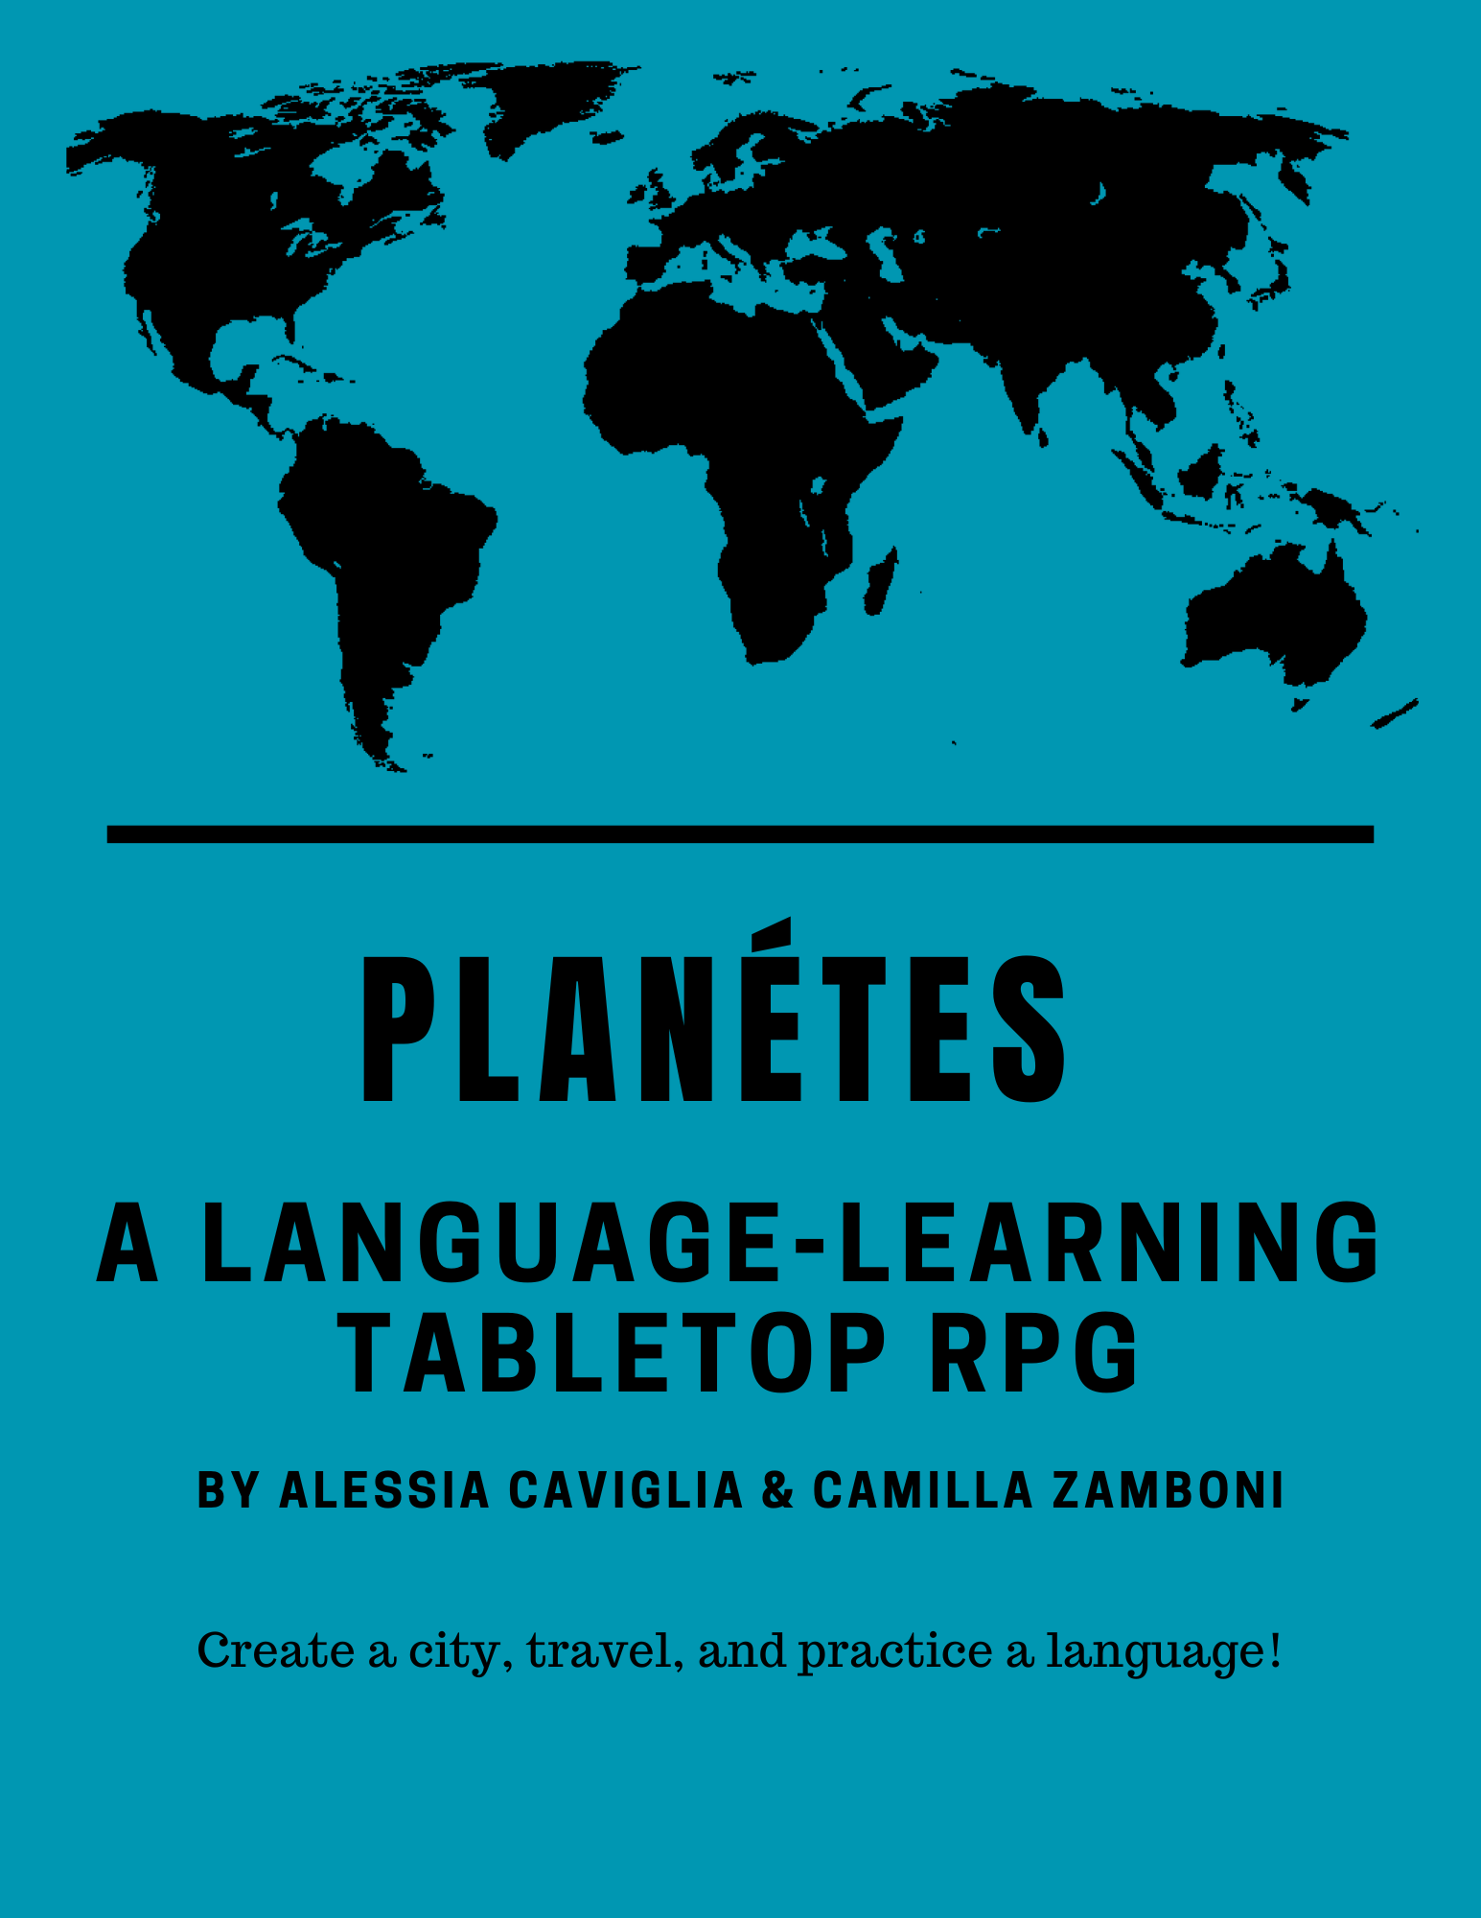
Planétes è un gioco di ruolo di creazione ed esplorazione di mappe progettato per favorire la produzione orale spontanea (e creativa) tra apprendenti di L2 o LS.
Argomenti: temi comuni nei corsi di italiano L2/LS a livello elementare e intermedio (la città, il viaggio, l’interazione con nuovi luoghi e culture).
Pubblico di riferimento: apprendenti di Italiano L2/LS a livello A2 (CEFR) / Novice High (ACTFL)
Durata: ~70 minutes + debriefing, suddivisibili

Slide 47
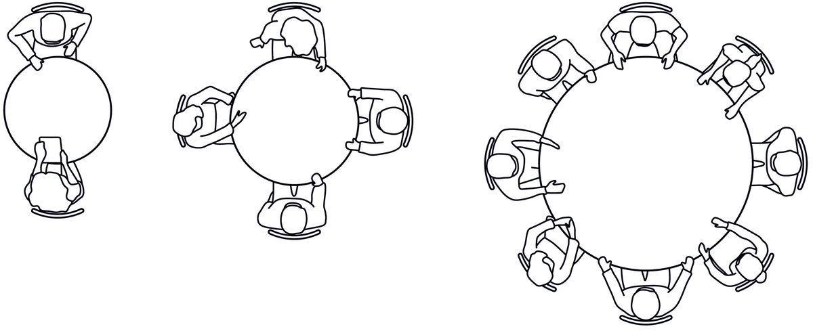
Introduzione (L1)

Slide 48
Fase 1: creazione gruppi e selezione valori (L2)

Slide 49

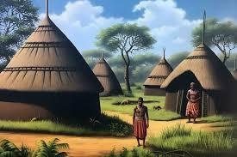

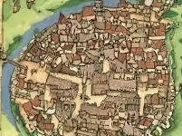


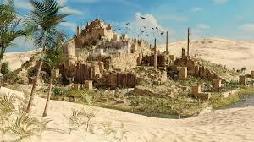
Fase 1: creazione città (L2)

Slide 50
Fase 1: creazione città (L2)

Slide 51


Fase 1: appartenenza (L2)

Slide 52
Fase 2: esplorazione (L2)

Slide 53
Fase 2: contatto (L2)

Slide 54



Fase 2: contatto (L2)

Slide 55
Fase 2: contatto (L2)

Slide 56
Fase 3: ritorno (L2)

Slide 57
Fase 4: discussione (L2)

Slide 58


Fase 4: scelta personale (L2)

Slide 59
Fase 3: ridistribuzione (L2)

Slide 60
Debriefing finale e riflessione (L1)

Slide 61
Planétes è un gioco di ruolo di creazione ed esplorazione di mappe progettato per favorire la produzione orale spontanea (e creativa) tra apprendenti di L2 o LS.
Argomenti: temi comuni nei corsi di italiano L2/LS a livello elementare e intermedio (la città, il viaggio, l’interazione con nuovi luoghi e culture).
Pubblico di riferimento: apprendenti di Italiano L2/LS a livello A2 (CEFR) / Novice High (ACTFL)
Durata: ~70 minutes + debriefing, suddivisibili

Slide 62
Appunti di design
“Planétes è un gioco di ruolo multi-tavolo di creazione ed esplorazione di mappe e città, che mira a facilitare e coltivare la competenza linguistica, soprattutto orale, tra apprendenti di L2/LS.”
Perché multi-tavolo?
Perché la creazione di mappe?
Perché l’esplorazione di città?

Slide 63

Appunti di design
Altre considerazioni…
Durata limitata e precisa
Attività progressive e scaffolding
Il pubblico target e gli obiettivi ACTFL / CEFR

Slide 64
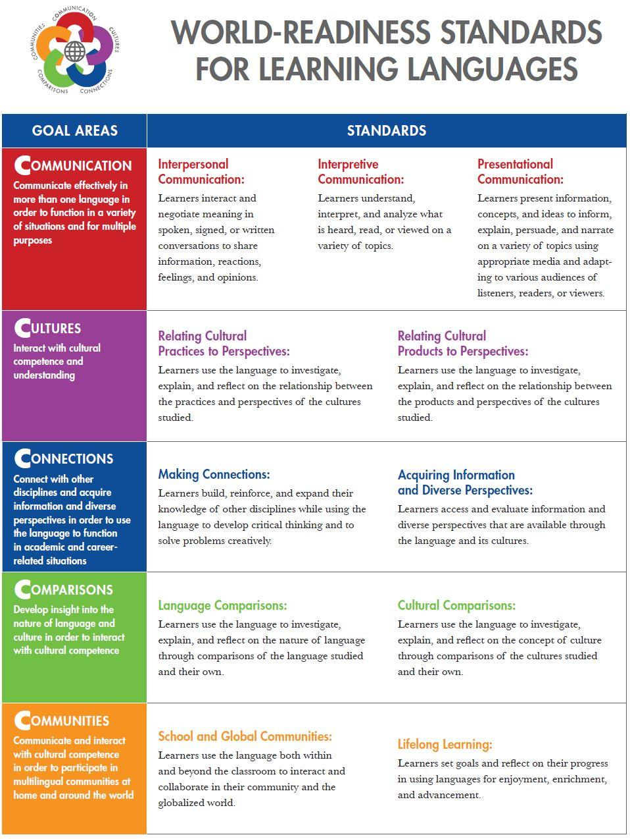
Le cinque areee “C” (Comunicazioni,
Culture, Connessioni, Comparazioni, e Comunità) definiscono obiettivi educativi
che enfatizzano l’applicazione dell’apprendimento di una lingua
oltre i limiti del contesto istituzionale.
L’obiettivo è favorire l’apprendimento di abilità misurate dai World-Readiness Standards per arrivare ad acquisire una competenza ed esperienza globale.

Slide 65
Appunti di design
Altre considerazioni…
Durata limitata e precisa
Attività progressive e scaffolding
Il pubblico target e gli obiettivi ACTFL / CEFR
Dinamiche L2/LS come meccaniche di gioco
Strumenti di sicurezza e debriefing
Suggerimenti per spingere un po’

Slide 66

Pratica del lessico di viaggi, città, e turismo
Formulazione di domande sì/no e domande aperte
Produzione orale spontanea in lingua target
Descrizioni usando i cinque sensi
Riflessione su processi migratori e xenofobia
Riflessione sul pregiudizio e
l’esclusione sociale
Pratiche di
autovalutazione e
journaling
Sviluppo di abilità socio-emotive
in lingua target

Slide 67

Adattamenti di Planétes
Attività di adattamento del nostro stesso gioco Planétes usata in workshop in presenza - che vi proponiamo per riflettere a casa.
Qui trovate Planétes:
Ecco la nostra attività finale per oggi. In gruppi di 3-4 persone, operate dei cambiamenti (adattamenti) sul nostro GDR da tavolo “Planètes.” Usate l’handout e i dadi per generare degli obiettivi di design.
Non è necessario tirare su tutte la tabelle: potete anche scegliere un solo obiettivo e creare un adattamento molto specifico.
Tirate i dadi e poi discutete insieme quali parti del gioco cambiare o cosa aggiungere (o togliere!).
Noi circoleremo tra i tavoli per offrire consigli e risolvere dubbi.
Nominate una persona che prenda appunti e descriva poi i cambiamenti apportati, spiegando perché.
Avete 10 minuti, e poi discuteremo insieme i vostri adattamenti.
In bocca al lupo!

Slide 68
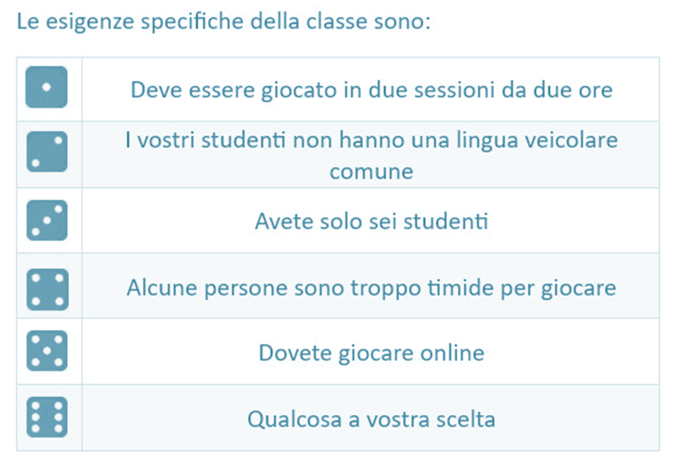
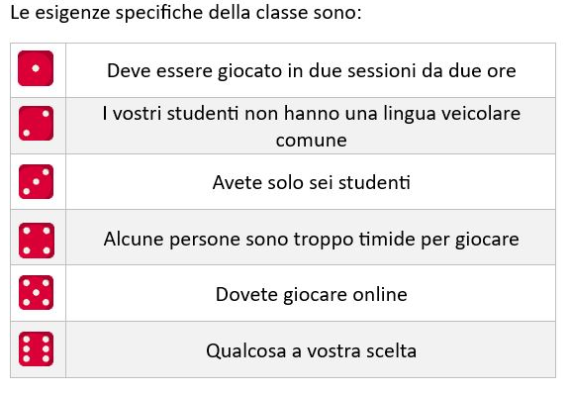
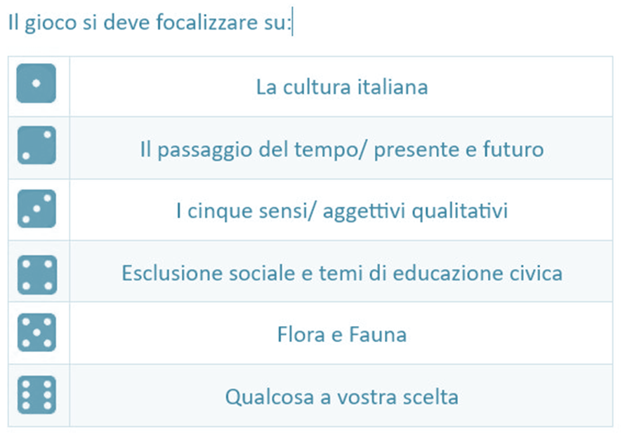
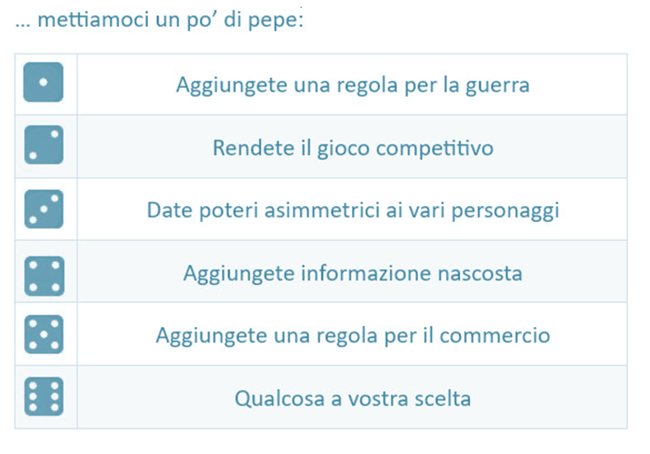
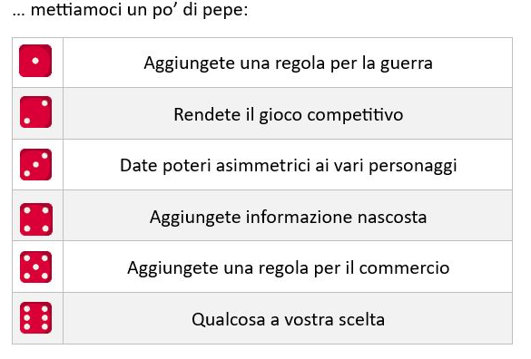
Adattamenti di Planétes

Slide 69
IN CONCLUSIONE…
Usate i GDR in classe!
Ecco le modalità che abbiamo discusso oggi:
Scegliete dei giochi esistenti e adattatene delle componenti (adattamento);
Estrapolate principi ludici e usateli per migliorare le attività che già usate (gamification);
E quando vi sentite prontƏ, create i vostri giochi originali!
La cosa più importante?
Giocate e sperimentate il più possibile!

Slide 70
Stars & wishes:
Cosa vi è piaciuto di più? Perché?
Cosa si potrebbe migliorare?
In che modo?
Questo strumento di sicurezza è stato creato dalla comunità online The Gauntlet

Slide 71
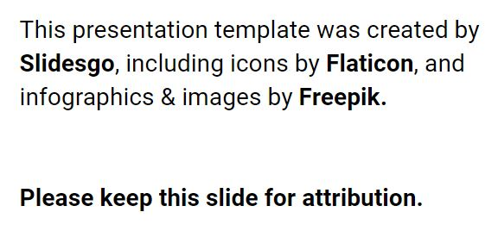
Grazie!
Qui trovate Planétes:
Per domande e commenti:
czamboni@wesleyan.edu
alessia.caviglia2@unibo.it

Slide 72
Bibliografia
Testi citati
American Council on the Teaching of Foreign Languages. ACTFL Proficiency Guidelines. ACTFL, 2012, https://www.actfl.org/educator-resources/actfl-proficiency-guidelines/english . Accessed 10/14/2024.
ALMA edizioni. Dieci A2.
—. Dieci B1.
—. Facciamo due chiacchiere B1.
Bowman, Sarah Lynne. The Functions of Role-Playing Games: How Participants Create Community, Solve Problems, and Explore Identity. McFarland & Company, 2010.
Reinhardt, Jonathon. Gameful Second and Foreign language Teaching and Learning: Theory, Research, and Practice. Palgrave Macmillan, 2019.
Rugerfred.com https://www.rugerfred.com/
(Accessed on 10/14/2024)
The Gauntlet. “Stars and Wishes.” The Gauntlet Blog, 22 August 2018, https://www.brindlewoodbay.com/blog/stars-and-wishes . Accessed 10/14/2024.
Giochi citati
Avatar the Last Airbender. Magpie Games, 20…
Alder, Avery. The Quiet Year. …
Baker, Meguey and Vincent. The King is Dead. …
Robbins, Ben. In This World. …
—. Microscope. …
Call of Cthulhu, 1st Edition. Chaosium, …
Caviglia, Alessia, and Camilla Zamboni. Planétes, 2023
Dungeons and Dragons, 1st Edition, 1974.
Harper, John. Blades in the Dark. …
Harrison, Jack. Artefact. Mousehole Press, 20…
Hymes, Kathryn, and Hakan Seyalioglu. Dialect. Thorny Games, 2017.
Pathfinder, 1dt Edition. Paizo publishing, 20…
Polaris
Stockholm Kartell. Mork Borg. Free League publishing, 2020.
Vampire: the Masquerade. White Wolf publishing, 19…

